Slide 1



Python como ferramenta de Aprendizagem em Matemática
Marcelo Facio Palin

Slide 2
Agradecimentos
Aos professores:
Sérgio Luis Lopes Verardi
Cleonice de Fátima Bracciali
Heloisa Helena Marino Silva
Alagacone Sri Ranga
Maurílio Boaventura
Ao Márcio Ricardo Alves Gouveia
Ao Leonardo (Técnico do Laboratório)

Slide 3
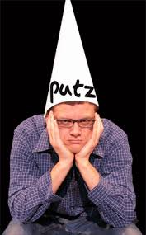
Objetivos da Semana de Matemática
Resumo: REAL OBJETIVO! – conhecer pessoas – estabelecer uma rede de contatos – amigos!
CORRETO?
Ninguém sairá daqui como entrou! (Pelo menos eu espero...)
Segundo os especialistas! Tenho 20 min para dizer TUDO o que acho de mais IMPORTANTE para passar para vocês!...

Slide 4
FIQUEM TRANQUILOS! DIGO PARA TODOS QUE CONSIGO ENSINAR PYTHON EM 10 MINUTOS!

Slide 5
Resumo deste Minicurso
Neste minicurso pretende-se abordar os princípios básicos da linguagem Python através da ferramenta iterativa Jupyter Web. Serão apresentadas suas principais bibliotecas para computação científica: numpy, scipy e matplotlib. Os estudantes deste minicurso irão aprender como tirar proveito deste conjunto de ferramentas que o Python fornece para resolução de problemas voltados para a matemática. Aprenderemos a manipular vetores, matrizes, fazer alguns gráficos iterativos e escrever algoritmos simples. Os documentos gerados pelo Jupyter poderão ser exportados para um documento html, latex ou slides. A linguagem foi escolhida pois é prática, de fácil aprendizado, e que permite obter ótimos resultados com apenas uma fração do esforço do programador.
PRÉ-REQUISITOS: gostar o mínimo de programação e gostar de aprender ferramentas novas.

Slide 6
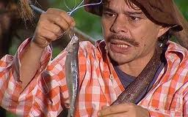
REAL OBJETIVO!
O QUÊ?!!!
ENSINAR VOCÊS A PESCAR!

Slide 7
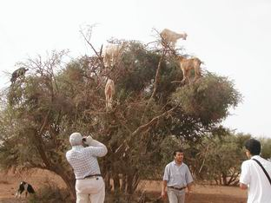
Meu histórico...
Como eu vim parar aqui!? MEU PAI SEMPRE QUIS QUE EU FOSSE MÉDICO OU ADVOGADO, MAS...

Slide 8
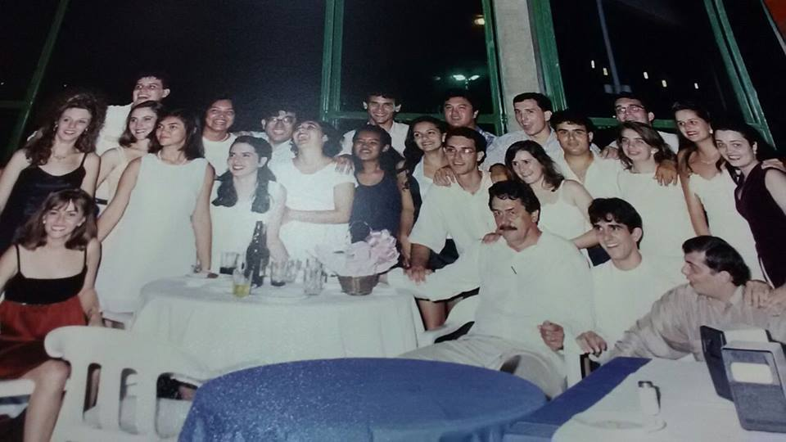
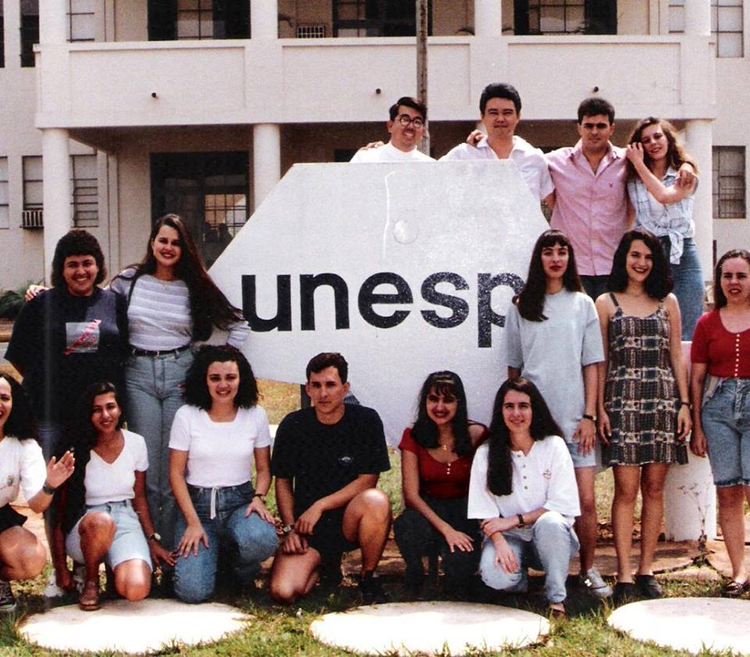

Slide 9
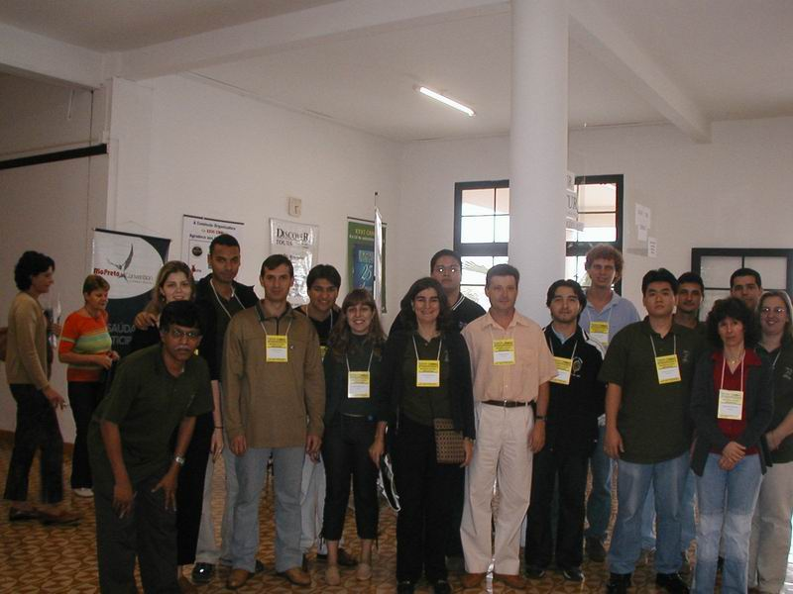
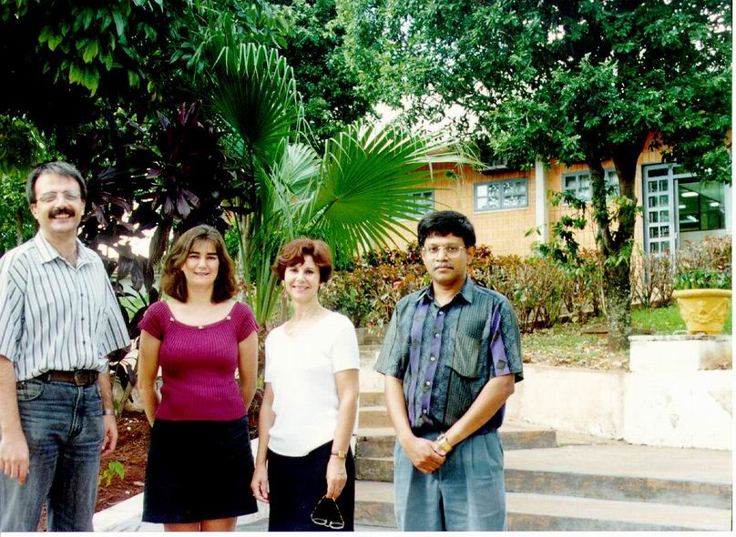

Slide 10
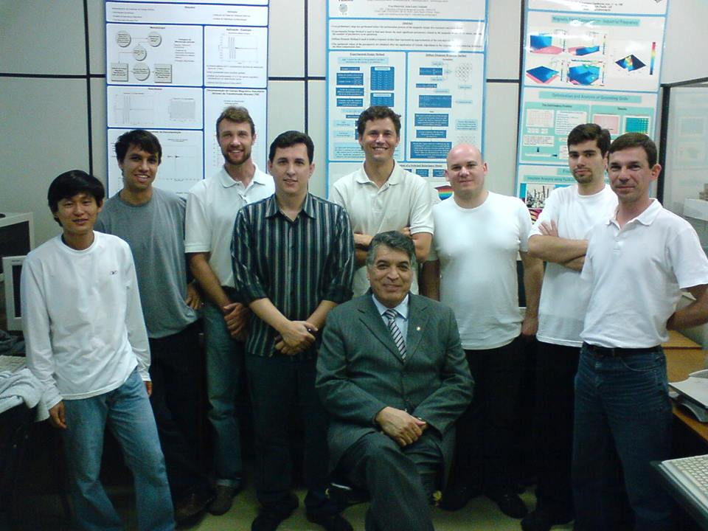

Slide 11
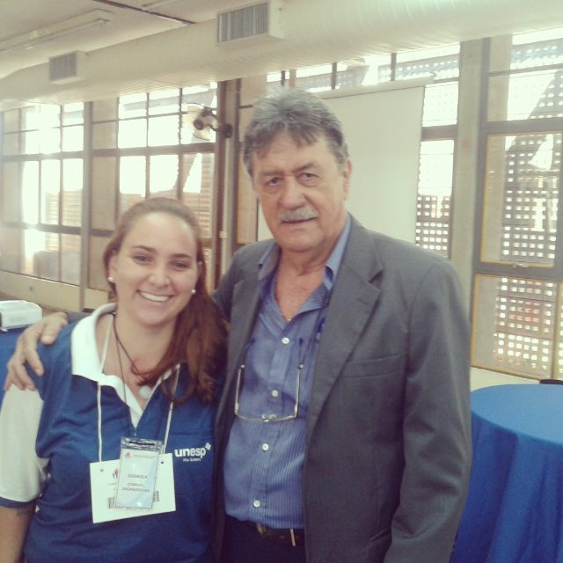
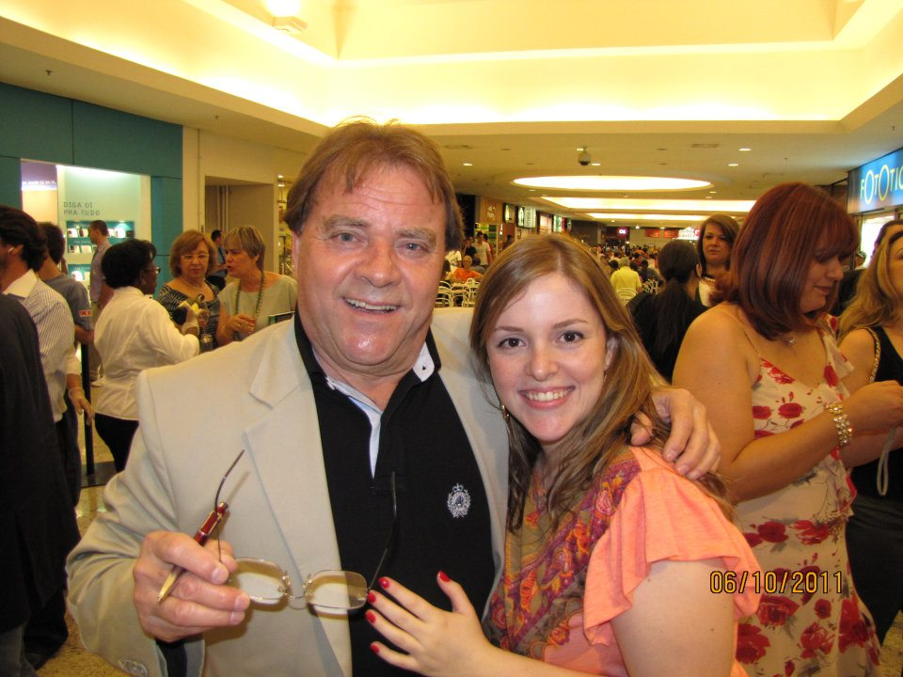
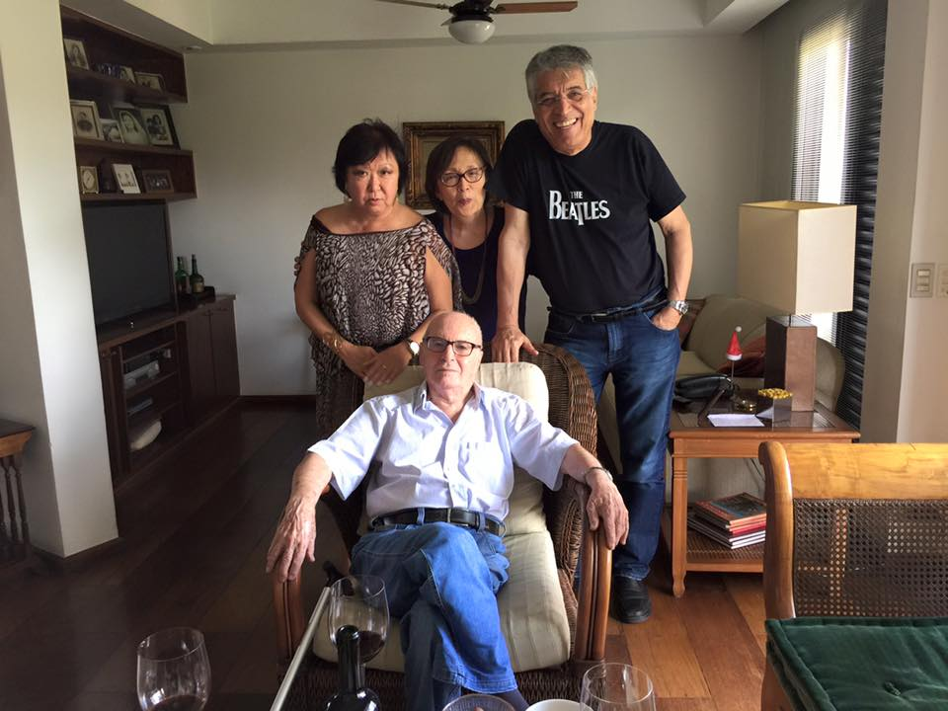
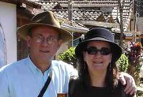

Slide 12
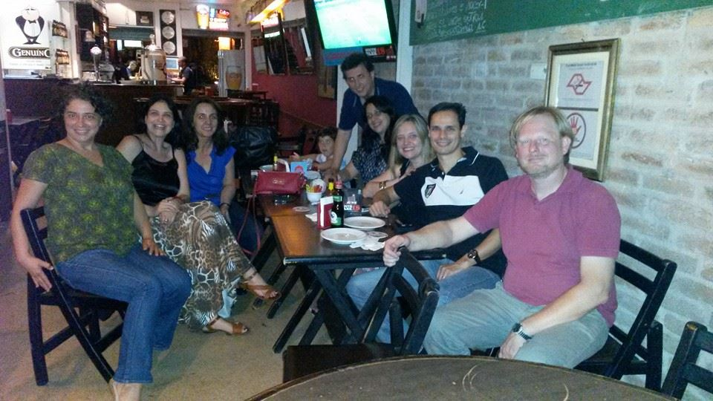
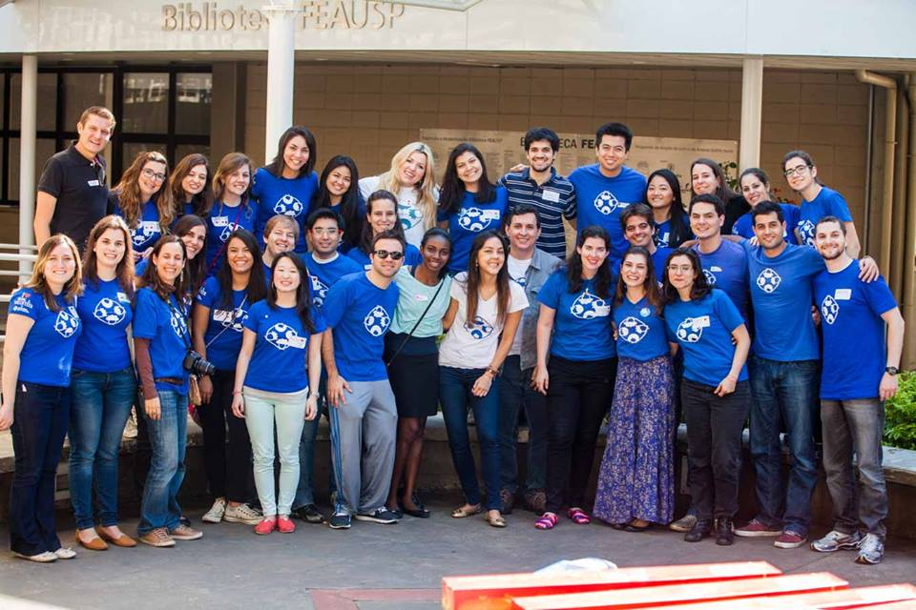
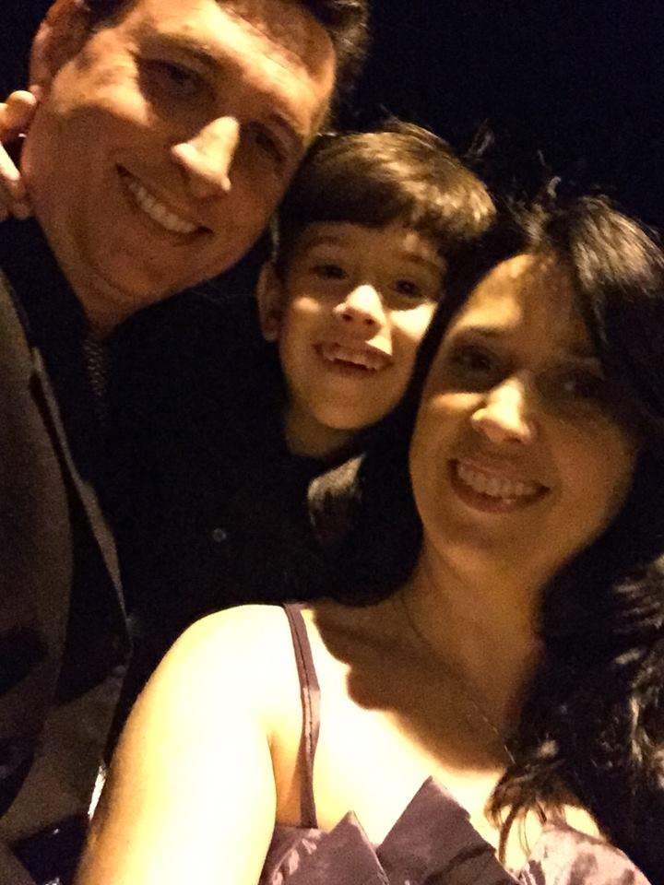
FAMÍLIA E AMIGOS É MUITO IMPORTANTE!

Slide 13





Existe vida após os estudos!
Em todos esses lugares que passei FORMEI AMIGOS! Não COLEGAS!
Se TENHO UM ORGULHO E UMA VAIDADE, É DOS AMIGOS QUE TENHO!

Slide 14
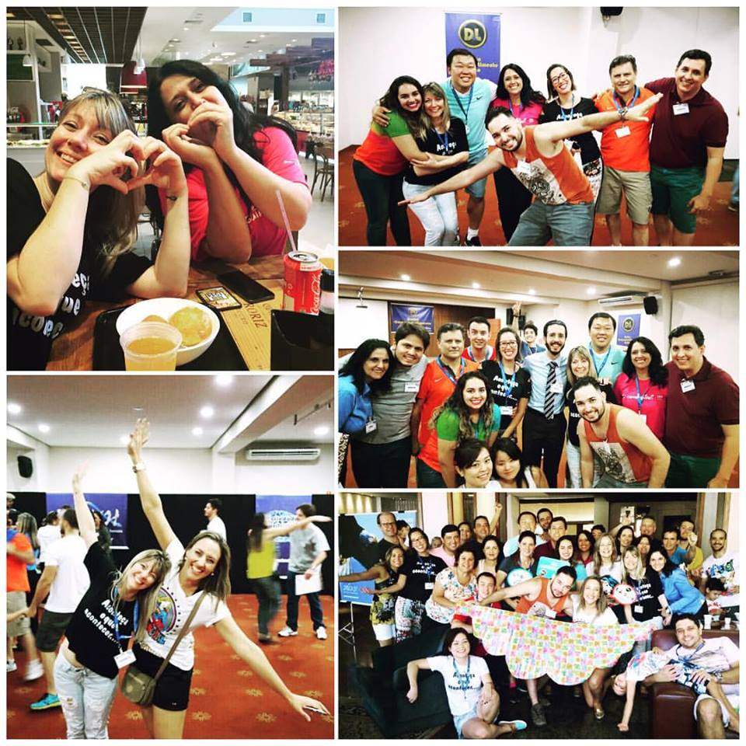
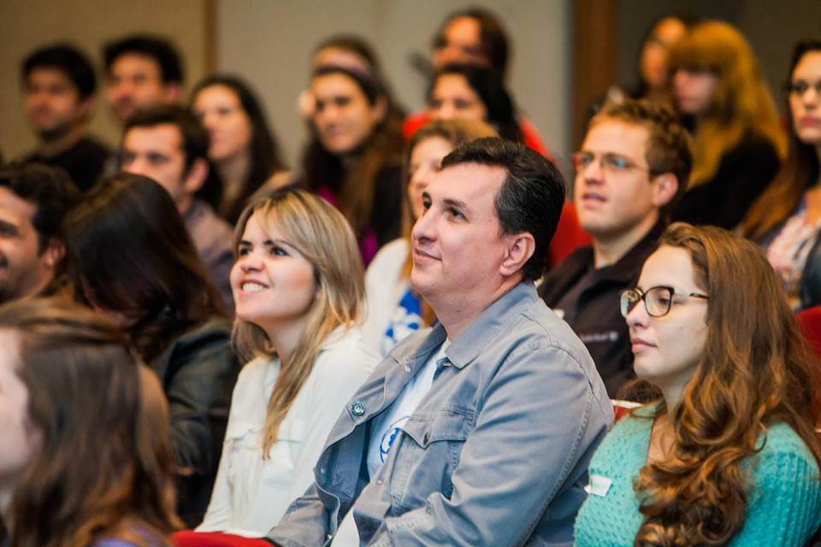
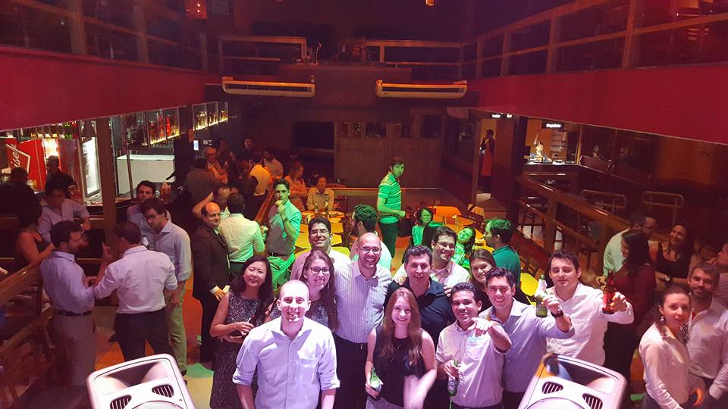
Lição que fica! Os AMIGOS são TUDO na VIDA!
Essa é a cara de BOBÃO, quando você fica sabendo
Que os seus Alunos da “Comunidade” passaram
Na USP e gabaritaram em INGLÊS!
Coisa que NUNCA consegui!
Quanto mais AMOR tiver para com
o próximo, mais você terá sucesso!

Slide 15

Lição que o grande mestre Prof. Tadini me ensinou...
“É ensinando que você aprende... Se você está no início
E não tem nenhum traquejo para ensinar, vai lá, pega alguém
Pra “Cristo” e ensine ele! “
Sai nos corredores do IBILCE, perguntando para qualquer pessoa que encontrar, se quer aprender, o que você quer ensinar...
Exemplo: meu filho Pedro (7 anos) querendo ensinar a avó...
Depois que você recebe todo o conhecimento, sua obrigação
É de repassá-lo! Não deixe o conhecimento apenas com você,
Quanto mais você COMPARTILHAR, mais você ganhará!
O MUNDO HOJÉ É ASSIM!
TUDO É COMPARTILHADO! QUASE TUDO ESTÁ
NA INTERNET!

Slide 16
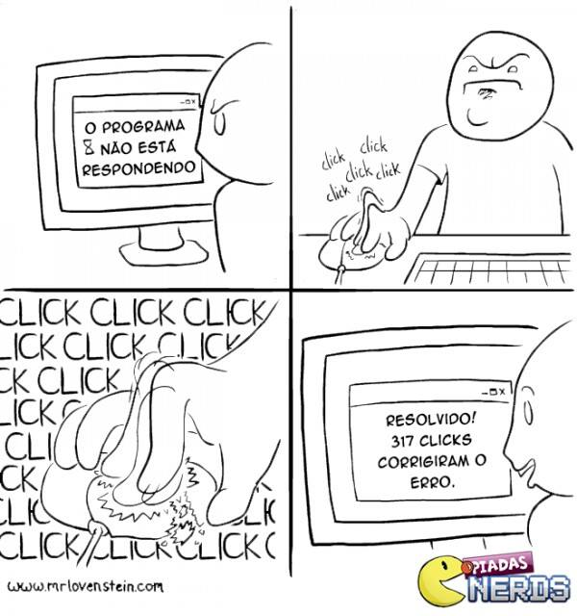
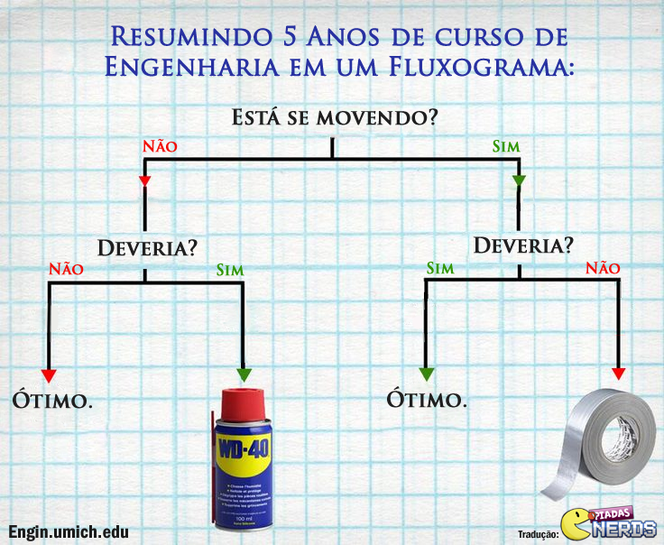
O que aprendi...
PERSISTÊNCIA! DEDICAÇÃO! MAIS PERSISTÊNCIA
NAQUILO QUE NÃO SOMOS BONS!
E HUMILDADE ACIMA DE TUDO!
PRINCIPALMENTE, NÃO ESQUECER DE ONDE VOCÊ
VEIO NUNCA! = FELICIDADE!

Slide 17
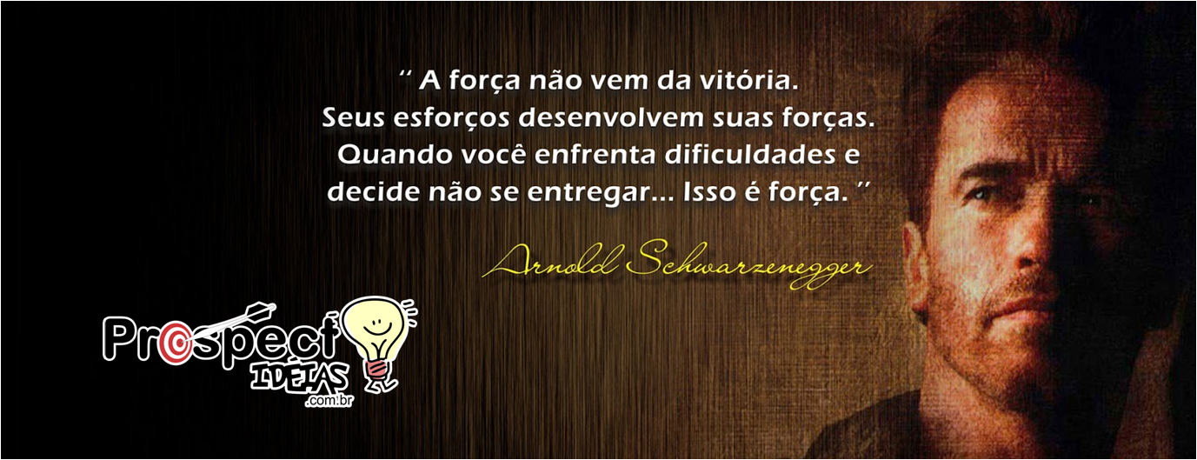

Slide 18
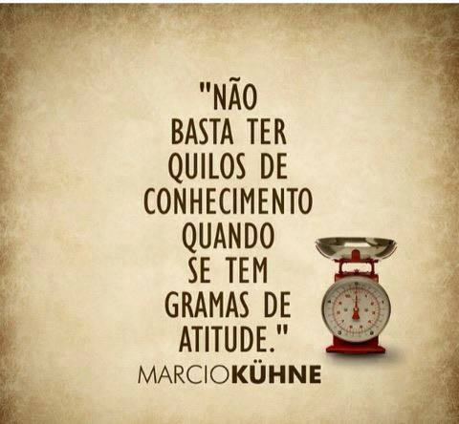
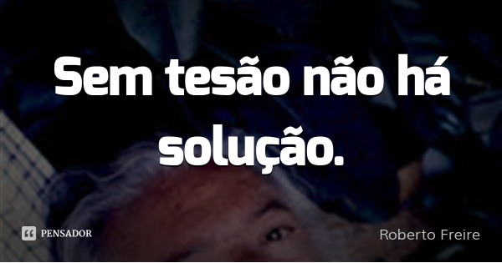
O que aprendi...

Slide 19
BOM... MAS E O MINICURSO?
NÃO SE PREOCUPE!
ESTOU AQUI PARA ENSINAR O CAMINHO DAS PEDRAS... (ou melhor... Aquele que não tem TANTAS PEDRAS ...)
E PYTHON vai SURPREENDER VOCÊ!
PYTHON JÁ VEM COM AS BATERIAS INCLUSAS!
O QUE VAMOS APRENDER É ONDE BUSCAR, COMO BUSCAR ESSE CONHECIMENTO!!
EU VIM AQUI PARA “EMPODERAR” VOCÊS! A PARTIR DE HOJE VOCÊS VÃO SAIR DAQUI FALANDO
PARA TODO MUNDO QUE SABEM PROGRAMAR EM PYTHON!

Slide 20
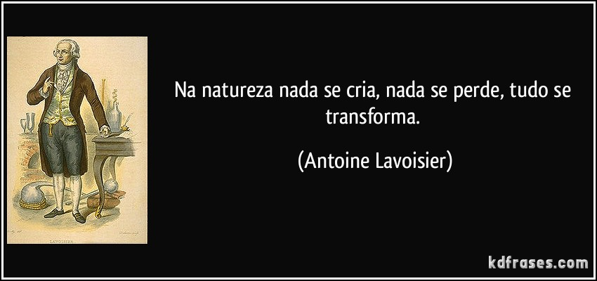
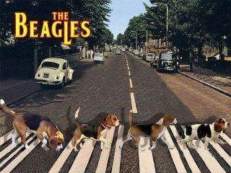
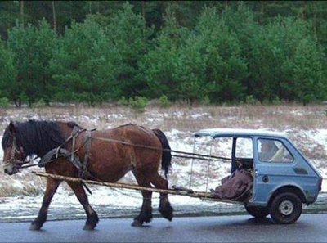
TRADUZINDO: NADA SE CRIA, TUDO SE COPIA, SE APRENDE E SE ADAPTA!

Slide 21
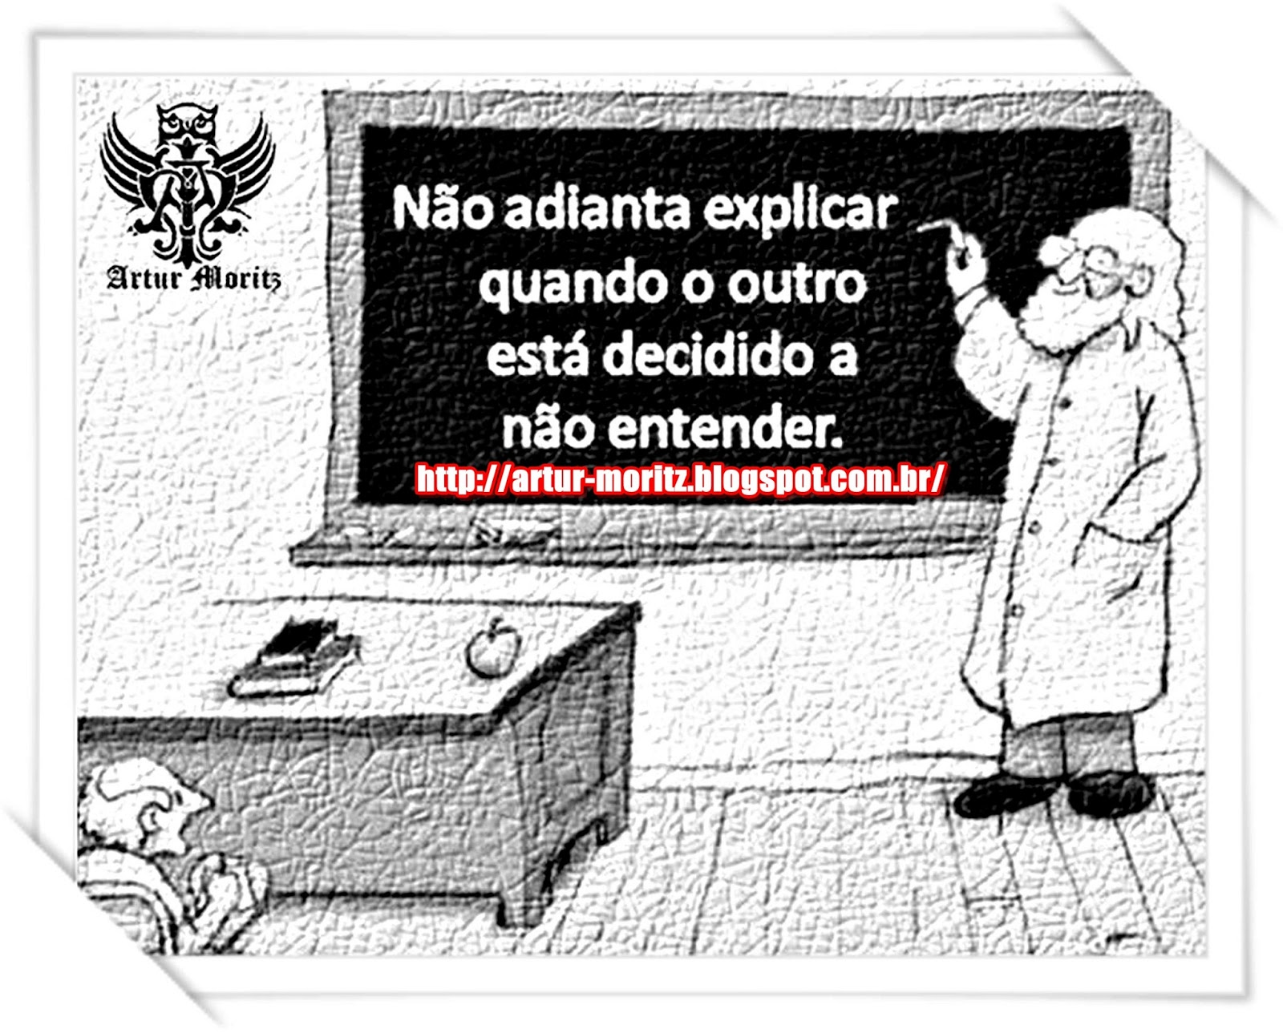

Slide 22
Como eu tiro proveito do Minicurso, mesmo se o tempo for reduzido!?
Este minicurso foi baseado nos 7 princípios do Prof. Pier!
http://estudareaprender.com/aprendendo-inteligencia-7-ensinamentos-do-prof-pier/
Vídeo – Link na página

Slide 23
Objetivos gerais a serem alcançados nas empresas....
OTIMIZAÇÃO
Implementação de um Software
ANTECIPAR SOLUÇÕES
Crescimento Exponencial da Tarefa
REDUÇÃO CUSTOS/ERROS
Implementação e Manutenção Interna - Tarefa repetitiva e exaustiva
TEMPO
Permite que o Colaborador utilize o tempo para outras tarefas
NOVOS CONHECIMENTOS
Conhecimento agregado à equipe interna
QUE VOCÊS GANHEM IGUAL A UM CHINÊS, E TRABALHEM
MAIS DO QUE ELES!!

Slide 24

Então... De onde vem a ideia de utilizar Python?
TEMPO de Aprendizagem
Facilidade de Manutenção do código...
Portabilidade, integração com ...
Ah! Fica uma dica... As empresas tem “preconceito” com software livre! Eles preferem PAGAR por software proprietário... Então o que está esperando?
Só não conte para ELAS que o software proprietário, antes ERA OPENSOURCE ... Feito por universitários...

Slide 25

PYTHON É MULTIPLATAFORMA!
FICA A DICA!
EXPERIMENTE TAMBÉM FICAR “FERA” NO LINUX AGORA! ANTES DE SE FORMAR!
MAS QUASE TUDO QUE USO É NO WINDOWS! ?
COMECE INSTALANDO UMA MÁQUINA VIRTUAL!
- VMWARE OU VIRTUALBOX! (COMO É ISSO?)
POR QUÊ?

Slide 26
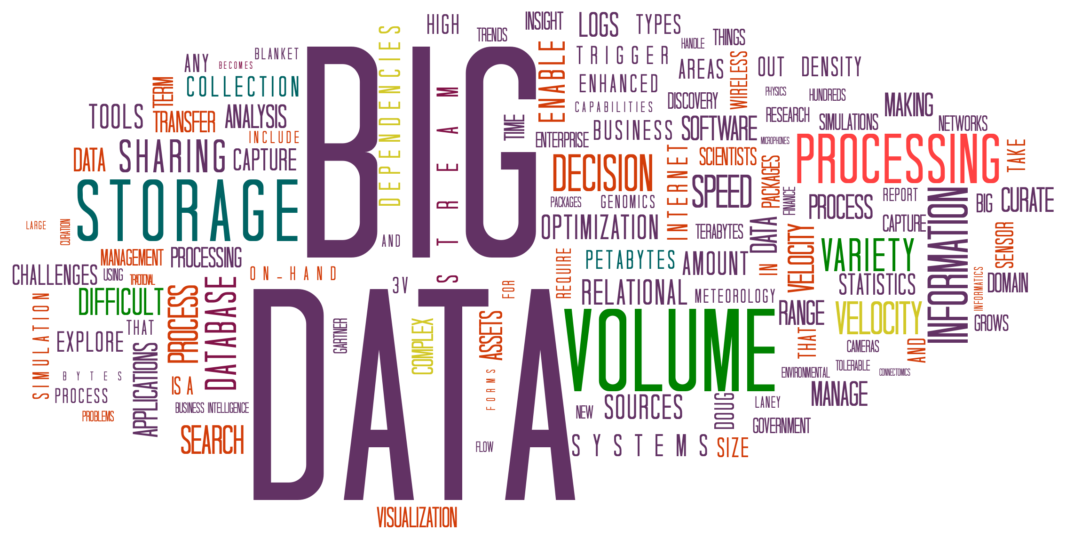
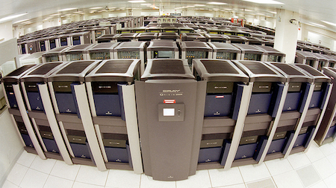


TOP500.ORG
REDES NEURAIS!
REDES INTELIGENTES!
QUEM IRÁ OPERAR TUDO ISSO?
7 bilhões de
Pessoas no mundo
PYTHON TAMBÉM FAZ!

Slide 27

QUE TEMPOS SÃO ESSES? ...
Fonte:
http://essenceit.com/tag/big-data-2/
“Em dois anos, não existirá mais o termo big data. Esse conceito tem participação em diversos segmentos de mercado como mobilidade, cloud e tantos outros, mas não é algo concreto. Quando todas as empresas investirem em tecnologias eficientes nesse setor, ele não será mais um diferencial competitivo e desaparecerá. O que irão permanecer são as soluções de análise e suas aplicações corporativas, sendo denominadas apenas por ‘data’”, analisou o executivo, durante a Conferência Business Intelligence e Gestão da Informação em São Paulo.”
Será que o nosso cérebro é capaz de acompanhar tudo isso?
Veja a palestra do prof. PIER (

Slide 28
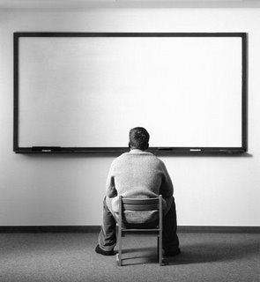
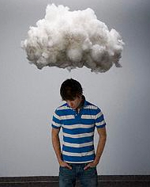

NÃO DEIXE ESTE TEMPO PASSAR EM BRANCO!
NÃO DEIXE UMA NUVEM PAIRAR
SOBRE O SEU FUTURO!
NÃO FAÇA O CURSO POR OBRIGAÇÃO!

Slide 29

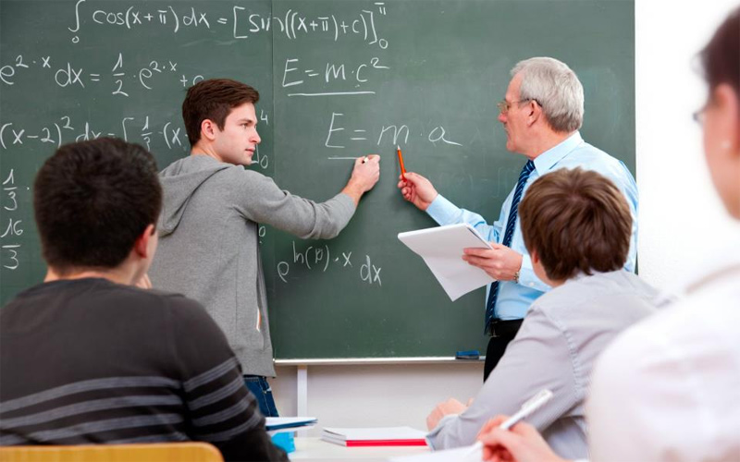
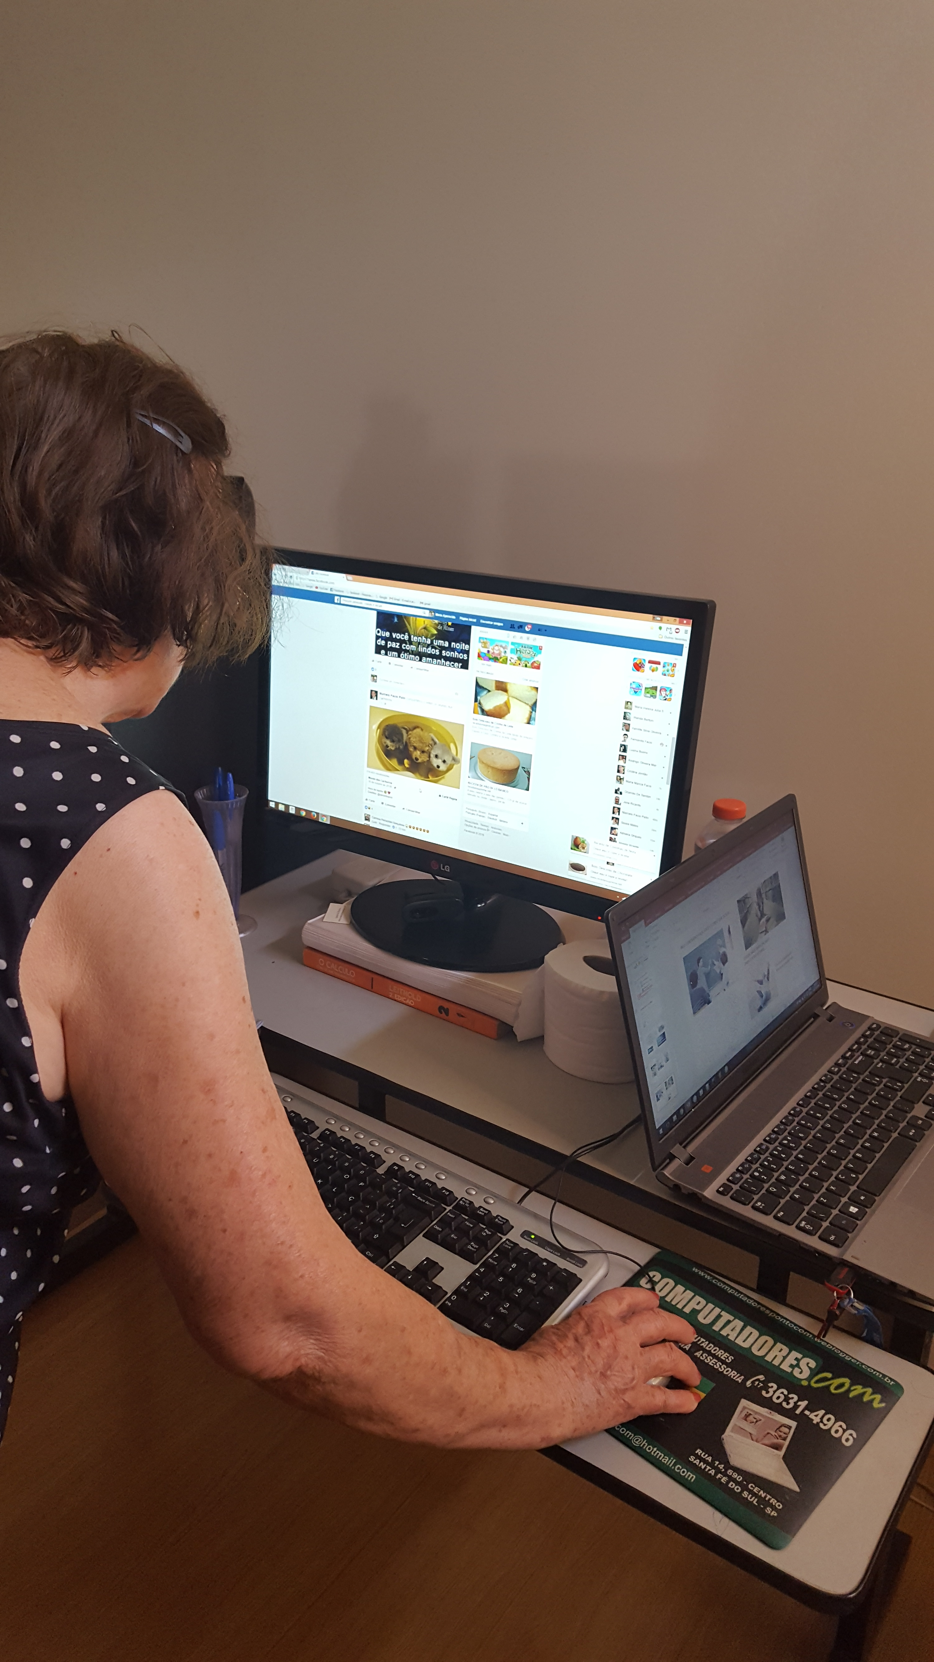

PELO CONTRÁRIO! FAÇA VOCÊ! O CURSO QUE DESEJA!
ESTUDE MAIS! PARTICIPE MAIS!
PARA QUE NO FUTURO! E O FUTURO?
Minha mãe com 83 anos
Toda feliz porque comprei
Caixas de Som novas para
O computador dela!
Continue trabalhando!
Mas sem pressão! rsrs

Slide 30
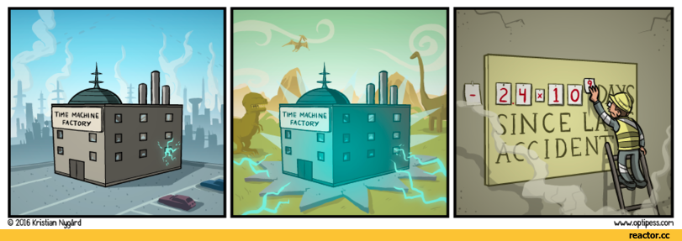
SERÁ QUE VAI TER TRABALHO?

Slide 31
O que nós vamos aprender?
ANTES, parabéns para os professores que estão fazendo esta mudança! E colocando vocês na pesquisa de PONTA!
O que é:
JUlia, PYThon, and R = JUPYTHER
PYTHON
GIT, GITHUB – COMO COMPARTILHAR O CONHECIMENTO!
PACOTES PYTHON – COMO INSTALAR?
DISTRIBUIÇÕES CIENTÍFICAS PYTHON
A LINGUAGEM PROPRIAMENTE DITA... QUE É FÁCIL!
IDEs PARA FACILITAR A VIDA!
E VAMOS APRENDER A PROGRAMAR COM ESTILO! PEP8 não basta escrever o código! Tem que escrever da melhor maneira possível!
APRENDER A DOCUMENTAR O CÓDIGO! PARA QUE NO FUTURO VOCÊ NÃO SEJA VÍTMA DELE!

Slide 32


E vamos em frente que atrás vem vários chineses!

